Slide 1
Agricultura Ecologică pe înțelesul jurnaliștilor:
De la Mit la Degustare.
Chișinău
Casa Presei
7 octombrie 2019
People in Need, 2019

Slide 2
AGENDA
1 | PREZENTARE GENERALĂ | TAMARA ȘCHIOPU, EG
2 | SUPORTUL OFERIT DE PEOPLE IN NEED MOLDOVA | ALA IONESCU, PIN MOLDOVA
3 | CADRUL LEGISLATIV | MARCELA STAHI, MDRM
4 | CERTIFICATELE ECO | VITALIE PINTILEI, CERTIFICAT ECO
5 | CAMPANIA DE INFORMATIZARE 2019 | ECOVISIO
6 | ACORDURI DE COLABORARE, DISCUȚII | TAMARA ȘCHIOPU

Slide 3
CE ESTE UN PRODUS ECO/BIO/ORGANIC?
PENTRU PRODUCĂTORI/PROCESATORI/INTERMEDIARI:
CRESCUT PE SOL CERTIFICAT ECOLOGIC
https://www.facebook.com/watch/?v=2359044314335732
EXEMPLU DE CERTIFICAT ECOLOGIC

Slide 4
CE ESTE UN PRODUS ECO?
PENTRU PRODUCĂTORI/PROCESATORI/INTERMEDIARI:
CRESCUT PE SOL CERTIFICAT ECOLOGIC
ANIMALELE/FERMELE SUNT CERTIFICATE ECOLOGIC
SALĂ DE PROCESARE ESTE CERTIFICATĂ ECOLOGIC
PRODUSUL FINIT ESTE MARKAT ECOLOGIC

Slide 5
MARCAJE INTERNAȚIONALE

Slide 6
MOLDOVA
HG cu privire la aprobarea mărcii naționale „Agricultura Ecologică – Republica Moldova” şi a Regulamentului de utilizare a mărcii naționale „Agricultura Ecologică – Republica Moldova”

Slide 7
CE ESTE UN PRODUS ECO PENTRU CONSUMATOR? MIT: FĂRĂ REZIDUURI

Slide 9
CE ESTE UN PRODUS ECO PENTRU CONSUMATOR? MIT: SĂNĂTOS

Slide 11
CE ESTE UN PRODUS ECO PENTRU CONSUMATOR? MIT: FĂRĂ ADITIVI

Slide 12
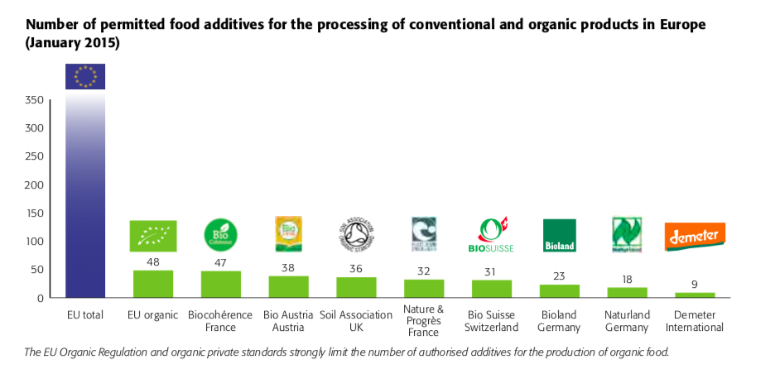

Slide 13
CE ESTE UN PRODUS ECO PENTRU CONSUMATOR? MIT: SCUMP

Slide 14
PRODUS | nonORGANIC | ORGANIC | DIFERENTA % £
FĂINĂ INTEGRALĂ | 1.26/KG | 1.99/KG | 58 0.73
OUĂ medium | 0.23/bucata | 0.25/bucata | 9 0.02
Pâine de secară | 0.19/100 gr | 0.33/100 gr | 74 0.14
Lapte integral | 0.61/litru | 0.81/litru | 33 0.20
Cartofi | 0.80/kg | 0.95/kg | 19 0.15
Piept pui | 13/kg | 17/kg | 31 4.00
Suc de mere | 1/kg | 1.6/kg | 60 0.60

Slide 15
CE ESTE UN PRODUS ECO PENTRU MASS MEDIA?

Slide 16
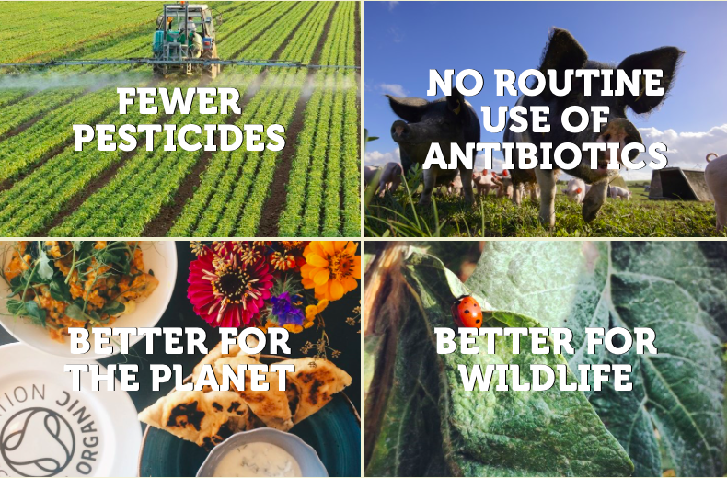
CE ESTE UN PRODUS ECO PENTRU MASS MEDIA?

Slide 17
CE ESTE UN PRODUS ECO PENTRU MASS MEDIA?
MAI PUȚINE CHIMICALE
FĂRĂ ANTIBIOTICE DE RUTINĂ
FĂRĂ ORGANISME MODIFICATE
GENETIC OMG
MAI PRIETENOS PLANETEI
MAI PRIETENOS FLOREI ȘI FAUNEI

Slide 18
SURSE DE DEZINFORMARE
AMBALAJ
DENUMIRI COMPANII
REȚELE SOCIALE/PAGINI FB
PREZENTARE DISPLAY
ARTICOLE ȘI MATERIALE VIDEO

Slide 19
SURSE DE DEZINFORMARE
O nouă zi, cașcaval ”eco”
https://www.facebook.com/onouazicanal2/videos/2464868963534326/
Biomilk
https://www.facebook.com/100010303056915/videos/846873198999441/
castraveti eco Bardar TVR Moldova Point.md
https://point.md/ru/novosti/obschestvo/fermer-iz-bardara-proizvodit-ekologicheski-chistye-ovoshchi?fbclid=IwAR1F22kvn1cAa--aRI0KCu0T1hk7km8KfeapQQuqSrPVVqSdchFJQoVCV4A
expresul.md Miere eco
https://www.expresul.md/2018/12/20/cu-acte-in-regula-mierea-lor-a-fost-recunoscuta-drept-ecologica-vedeti-cine-s-norocosii/?fbclid=IwAR3gm1W4wcgdbJ0MppXvHt9xI9mCyOS0jErUktATc3vFzZYa8fE48idDdUc

Slide 20
MULȚUMIM PENTRU ATENȚIE!
TAMARA ȘCHIOPU
INFO@ETNOGASTRONOMICA.MD
www.ETNOGASTRONOMICA.MD

